Slide 1
Wanneer Hij komt zal Hij de wereld overtuigen van: zonde gerechtigheid en oordeel

Slide 2
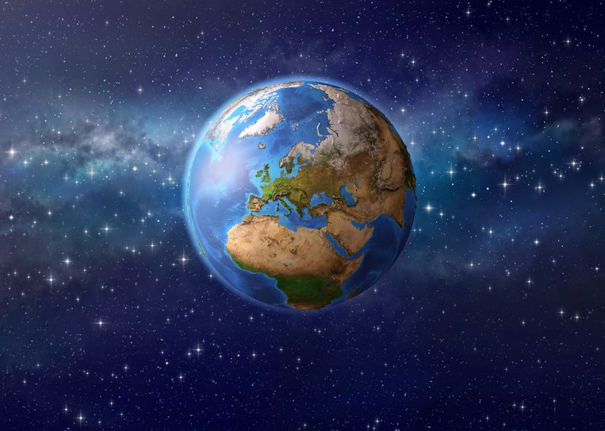
Gods liefde voor de wereld

Slide 3
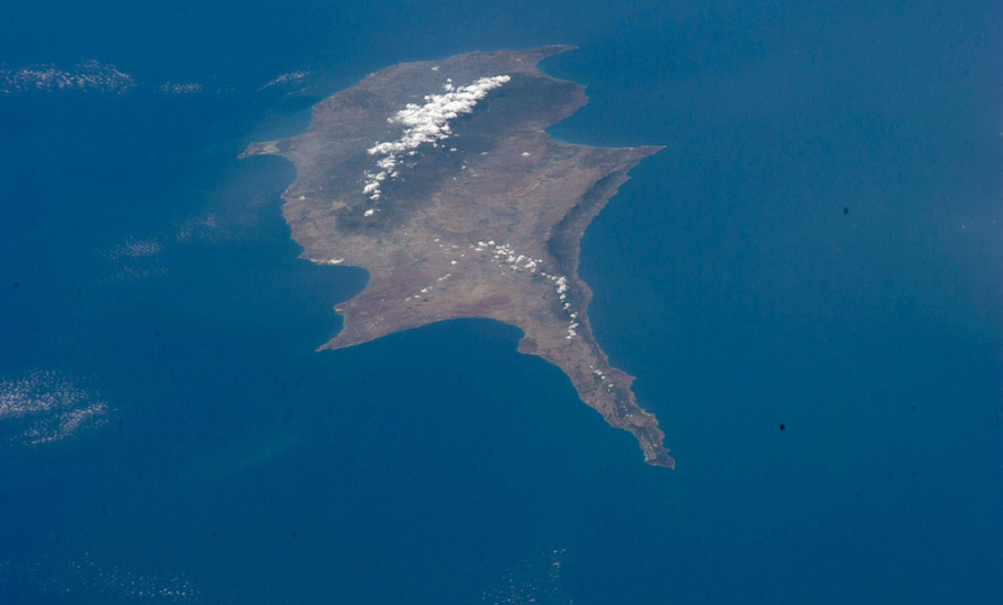

Slide 4
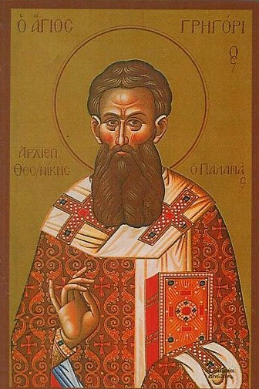
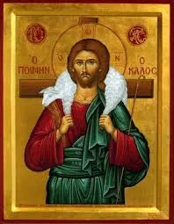

Slide 5
Als we zeggen dat we de zonde niet kennen, misleiden we onszelf en is de waarheid niet in ons. Belijden we onze zonden, dan zal Hij die getrouw en rechtvaardig is, ons onze zonden vergeven en ons reinigen van alle kwaad

